Slide 1
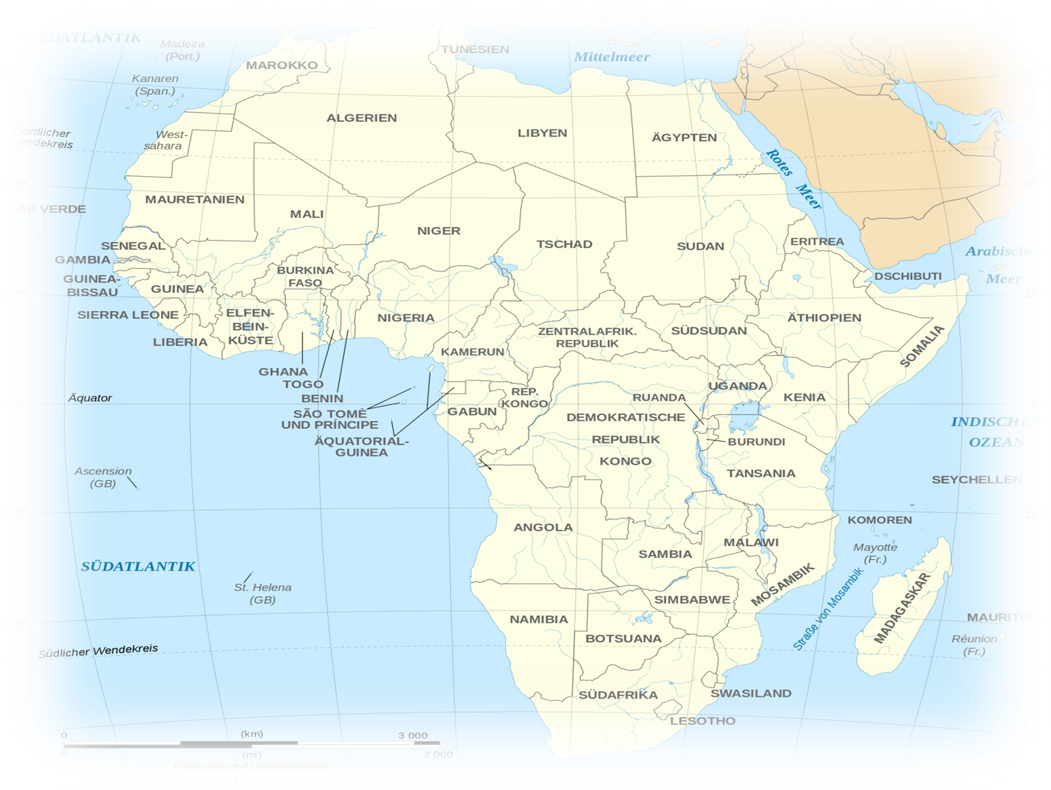




Landgrabbing Afrika
Das Projekt „Praxisnahe Weiterbildung im Umwelt-, Natur- und Klimaschutz“ wird gefördert aus Mitteln des Europäischen Sozialfonds und der Senatsverwaltung für Arbeit,
Integration und Frauen.

Slide 2
Landgrabbing Afrika
Das Projekt „Praxisnahe Weiterbildung im Umwelt-, Natur- und Klimaschutz“ wird gefördert aus Mitteln des Europäischen Sozialfonds und der Senatsverwaltung für Arbeit,
Integration und Frauen.

Slide 3
Äthiopien
Mehrere Länder Afrikas sind vom Landgrabbing betroffen…
Sudan
Mosambik
Liberia
Sierra Leone
Indonesien
Papua-Neuguinea

Slide 4
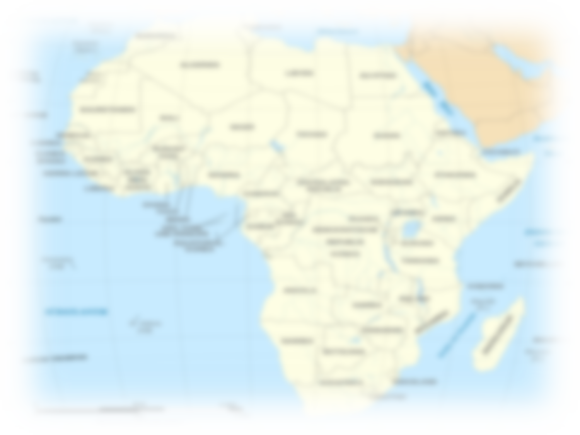
Äthiopien
Mehrere Länder Afrikas sind vom Landgrabbing betroffen…
…steht dabei im Focus.
Hier scheint Landgrabbing in besonders aggressiver Form statt zu finden. Darüber sind auch die meisten Informationen im Internet zu finden.
Sudan
Mosambik
Liberia
Sierra Leone
Indonesien
Papua-Neuguinea

Slide 5
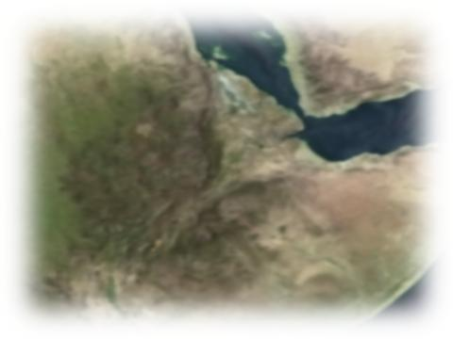
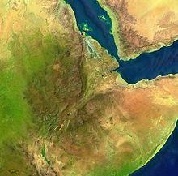
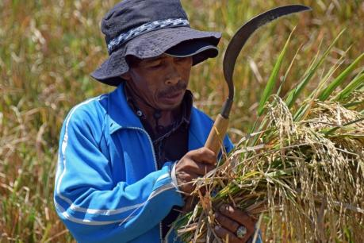
Äthiopien im Ausverkauf
Die indische Firma „Karuturi-Global“ mit Sitz in der Schweiz, hat sich allein 100000 ha Land gesichert. Diese Firma pflanzt dort unter anderem Rosen an.
30 Prozent aller Rosen in Deutschland, die besonders im Winter erhältlich sind,
kommen aus Äthiopien. Die genannte Fläche wurde inzwischen auf 300000ha
vergrößert. Das ist größer als der Kanton Tessin in der Schweiz.

Slide 6
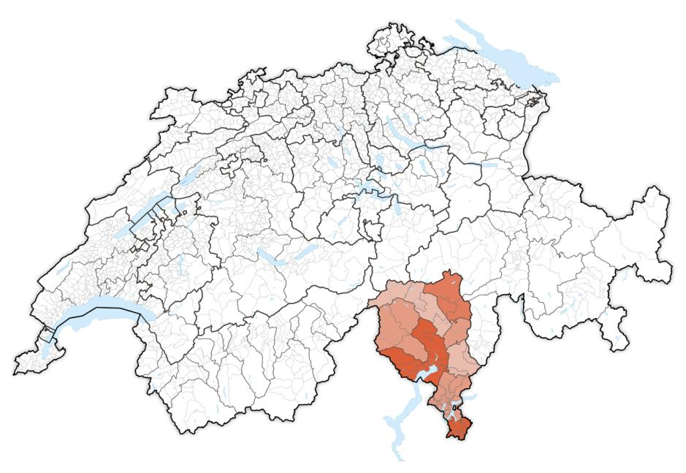
Schweiz
Schweiz
Tessin
Tessin

Slide 7
Äthiopien im Ausverkauf
Auf den Feldern werden hauptsächlich Futterpflanzen für die landeseigene Tierproduktion der „Investoren“ , Zuckerrohr oder auch Pflanzen für die Energiegewinnung angebaut. Ein Grund dafür ist oft auch der Wassermangel im eigenen Lande wie zum Beispiel in China.

Slide 8
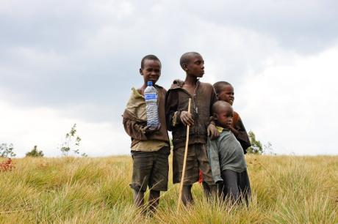
Äthiopien im Ausverkauf
Für die Arbeit auf den Feldern ziehen die „Investoren“ gern die Kinder der einheimischen Bevölkerung heran. Diese jäten dann für 1.12 € am Tag Unkraut auf den Feldern. Das ist billiger als maschinelle Unkrautvernichtung.

Slide 9
Äthiopien im Ausverkauf
Oft gefällt das den Bauern natürlich nicht, denn sie begeben sich in einen Gewissenskonflikt. Einerseits möchten sie ihre Kinder lieber in der Schule sehen, statt auf den Feldern der Ausbeuter. Andererseits sind sie dringend auf die wenigen Euro angewiesen.

Slide 10
Äthiopien im Ausverkauf
Der Premierminister Äthiopiens, Meles Zenawi wurde zu der Tatsache, dass die Kinder seines Landes derart ausgebeutet werden, zu einer Stellungnahme gebeten. Seine Antwort lautete… (Zitat)

Slide 11
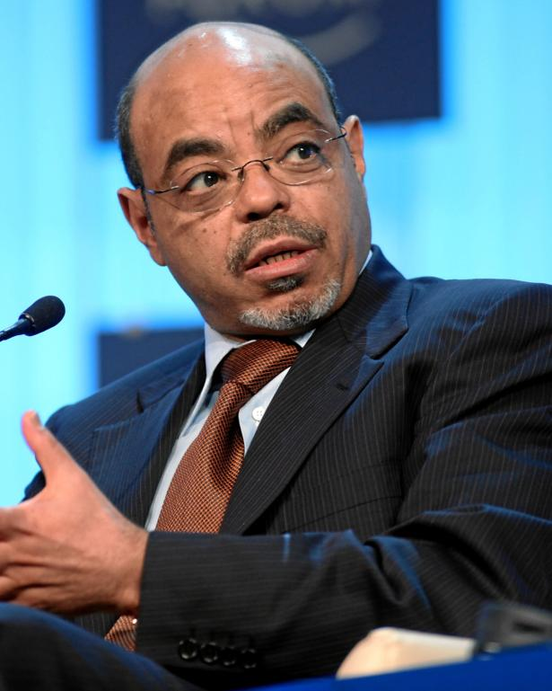
„Wir möchten nicht die jungfräuliche Schönheit unseres Landes bewundern, während wir verhungern.“
Meles Zenawi Premierminister 1995-2012
(1955-2012)

Slide 12
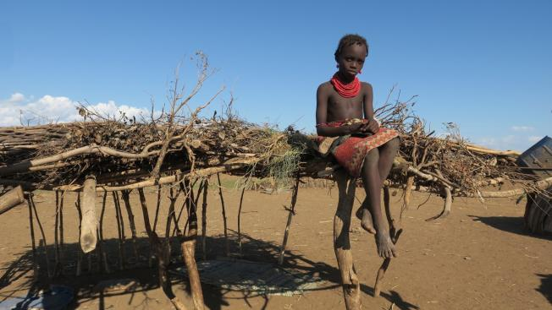
Äthiopien im Ausverkauf
Die sogenannten Investoren sind am Anfang sogar sehr willkommen. Der Bevölkerung wird erzählt dass viel Gutes mit ihnen ins Land kommt. Dazu gehören Devisen, Beschäftigung, Technik und Know How dass für die eigene Landwirtschaft genutzt werden kann. Davon kommt aber in der Regel so gut wie nichts bei der Bevölkerung an…

Slide 13
Äthiopien im Ausverkauf
…im Gegenteil!
Sehr oft muß sogar Notnahrung aus dem Ausland gekauft werden.
Versprechungen über den Ausbau der hiesigen Wasser- und Stromversorgung
oder den Neu- und Umbau von Krankenhäusern und Schulen werden, wenn überhaupt, nur in äußerst geringen Maße eingehalten. Der Hauptgrund, neben der Profitgier, ist hierbei die Tatsache dass kein Gesetz über den Verbleib von Gewinnen solcher „Investitionen“ existiert!

Slide 14
Äthiopien im Ausverkauf
Wer „kauft“ aus welchem Grund?
Ostasien
China, Japan und Südkorea
Steigende Nachfrage nach Grundnahrungsmitteln und Fleisch.
Getreide und Futterpflanzen werden benötigt.
Golfstaaten/ Mittlerer Osten
Verfügbarkeit großer Geldsummen aus Ölgeschäften
Großkonzerne der Industrieländer
Pflanzen zur Energiegewinnung: Mais, Ölpflanzen oder Zuckerrohr

Slide 15
Äthiopien im Ausverkauf
Auf der Suche nach Namen der Großkonzerne, stößt man auf eine neue bis dahin unbekannte Form von unrechtmäßiger Inbesitznahme fremder Ressourcen!

Slide 16


Watergrabbing
Ein großer und sehr bekannter Konzern gelangt neben dem “Landgrabbing“ auch beim „Watergrabbing“ zu zweifelhaftem „Ruhm“.

Slide 17


Watergrabbing
Ein großer und sehr bekannter Konzern gelangt neben dem “Landgrabbing“ auch beim „Watergrabbing“ zu zweifelhaftem „Ruhm“.

Slide 18

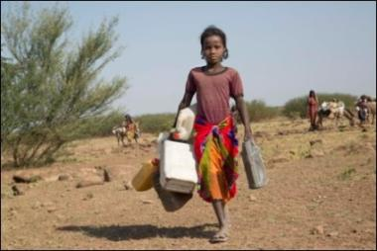
Watergrabbing
Die Firma „Nestlé“ begann 2014 in Äthiopien eine Abfüllanlage für Mineralwasser zu bauen. Hier wird also das Wasser aus dem Grund und Boden Äthiopiens gezogen und an die einheimische Bevölkerung verkauft!
Netzfrauen.org
8,2 Mio. Menschen in Äthiopien leiden besonders während der Dürre Perioden an Hunger und Durst. Das Wasser ist aber für die Einwohner unerschwinglich so das von Äthiopien aus ein Hilferuf gestartet werden musste, in dem um Wasserspenden aus aller Welt gebeten wurde!

Slide 19
Watergrabbing
Der Nestlé-Chef Peter Brabeck-Lethmathe zu diesem Thema befragt… (Zitat)

Slide 20
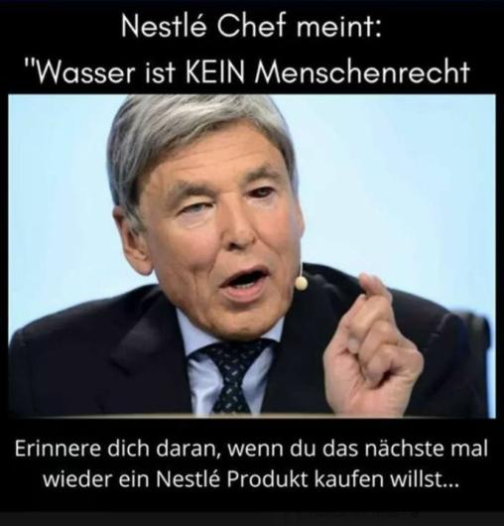
Watergrabbing
Nestlé-Chef
Peter Brabeck-Letmathe
Quelle: „You Tube“

Slide 21

Weitere fragwürdige Argumente und Ausführungen Lethmathes sind unter der Stichworteingabe bei „You Tube“ und im Internet zu finden.
Hier ein kleiner Auszug der Produktpalette die unter dem Namen „Nestlé“ läuft.

Slide 22
Dolce Gusto
Nescafé
Nespresso
Vittel
SanPellegrino
Frische Brise
Nestea (mit Coca Cola)
Nesquik
Juicy Juice
Janny‘s Eis
Schöller
Mövenpick
Maggi
Thomy
Wagner Pizza
Buitoni
After Eight
Choclait Chips
Kitkat
Lion …

Slide 23
Dolce Gusto
Nescafé
Nespresso
Vittel
SanPellegrino
Frische Brise
Nestea (mit Coca Cola)
Nesquik
Juicy Juice
Janny‘s Eis
Schöller
Mövenpick
Maggi
Thomy
Wagner Pizza
Buitoni
After Eight
Choclait Chips
Kitkat
Lion …

Slide 24
Die Idee eines Boykott von „Nestlé-Produkten“ ist nicht neu und jeder sollte trotz der schwierigen Durchführbarkeit darüber nachdenken! Anregungen mit Alternativen zu „Nestlé“, Ideen und Vorschläge findet man im Internet.
Jedes Produkt von „Nestlé“ das durch ein Produkt eines anderen Herstellers ersetzt wird ist schon ein kleiner Schritt in die richtige Richtung!

